Slide 1
Українська література наприкінці XVIII – у першій половині XIX ст.
Виконав
ліцеїст групи Е-1
Ліщук Назарій

Slide 2
Іван Котляревський – батько сучасної української літератури

Slide 3
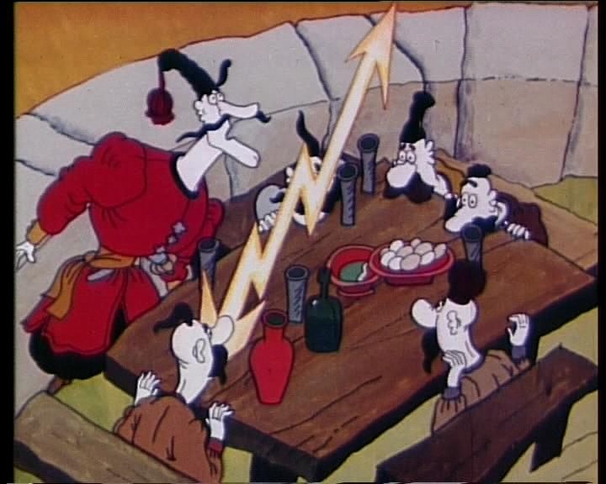
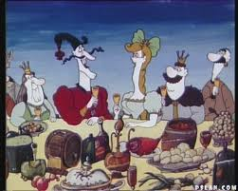
“Енеїда” – перший твір живою українською мовою (1842 р.)

Slide 4
“Наталка Полтавка” і “Москаль-чарівник” – перші п’єси українською мовою

Slide 5
Петро Гулак-Артемовський
Народився в с. Городищі на Черкащині в сім’ї священика. Закінчив Харківський університет. Найвидатніші твори : байка “Пан та Собака” (1818 р.), послання “Справжня добрість”, “Цікавий та мовчун”, “Рибалка”.

Slide 6
Євген Гребінка
Народився на Полтавщині. Навчався в Ніжинській академії, згодом поступив на службу в Петербург. Є. Гребінка підніс українську байку до класичних зразків. Найвідоміші твори : “Ведмежий суд”, “Віл”, “Рибалка” , “Вовк і Огонь”, “Будяк та коноплиночка”, “Лебедь і гуси”.

Slide 7
Микола Гоголь
Народився в с. Великі Сорочинці на Полтавщині. У своїх творах він змальовував український побут, культуру, історію, демонологію. Найвидатніші твори : “Вечір проти Івана Купала”, “Тарас Бульба”, “Ніч перед Різдвом”, “Вечір на хуторі близь Диканьки”.

Slide 8
Григорій Квітка-Основ’яненко – засновник сучасної української прози
Народився в Харкові. Брав активну участь у громадському житті міста. Представник епохи Романтизму. Найвідоміші твори : ”Маруся”, “Конотопська відьма”, “Сватання на Гончарівці”, “Сердешна Оксана”, “Козир-дівка”.

Slide 9
Тарас Шевченко
1838 р. -- викуп Шевченка з кріпацтва
1838 - 1845 рр. – навчання в Петербурзькій академії мистецтв.
1840 р. – вихід збірки “Кобзар”
1847 - 1857 рр. – заслання.

Slide 10
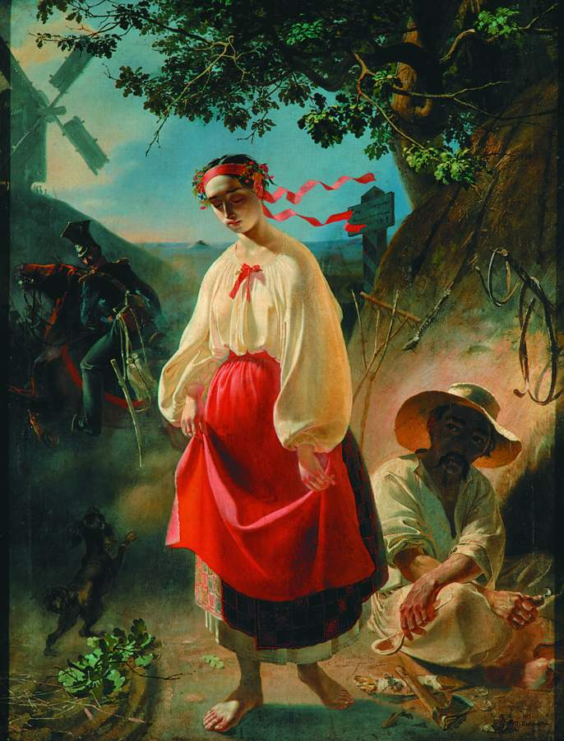
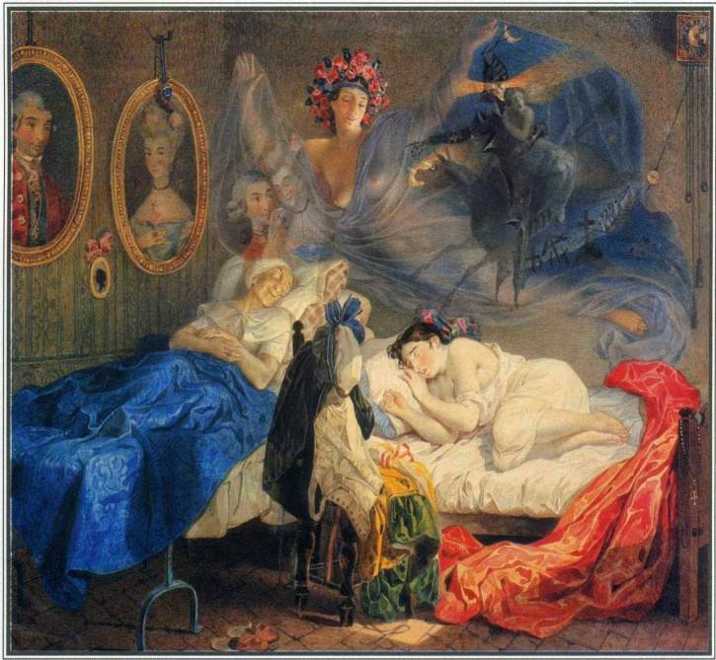
Тарас Шевченко - художник

Slide 11
Пантелеймон Куліш
Родом з Сумщини. Навчався в Київському університеті. Був членом Кирило-Мефодіївського братства. Найвідоміші твори : етнографічна збірка “Записки о Южной Руси”, “Чорна Рада”.

Slide 12
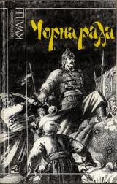
“Чорна рада” ( 1857 р. ) – перший український історичний роман.

Slide 13
Дякую за увагу!

